Slide 1

NHIỆT LIỆT CHÀO MỪNG QUÝ THẦY CÔ GIÁO
VỀ DỰ GIỜ LỚP 7B11
TOÁN 7
Giáo viên: Đinh Thị Hà Vân
Đơn vị :Trường THCS Ngọc Hải – Quận Đồ Sơn

Slide 2


TRÒ CHƠI HỘP QUÀ BÍ MẬT
Notes:
Có 4 hộp quà tương ứng với 4 câu hỏi.Lựa chọn hộp quà và trả lời câu hỏi tương ứng. Nếu trả lời đúng câu hỏi sẽ được mở hộp quà tương ứng.
Nếu trả lời sai học sinh khác trả lời thay bạn

Slide 3




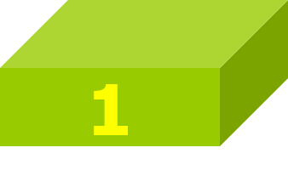

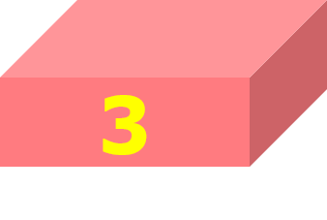
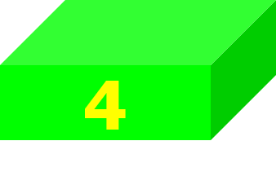





THE END
Notes:
Qua các câu hỏi trong trò chơi đã giúp các con nhắc lại các kiến thức gì?
Cô đã giao về nhà yêu cầu: Vẽ tam giác ABC và xác định trung điểm các cạnh.

Slide 4
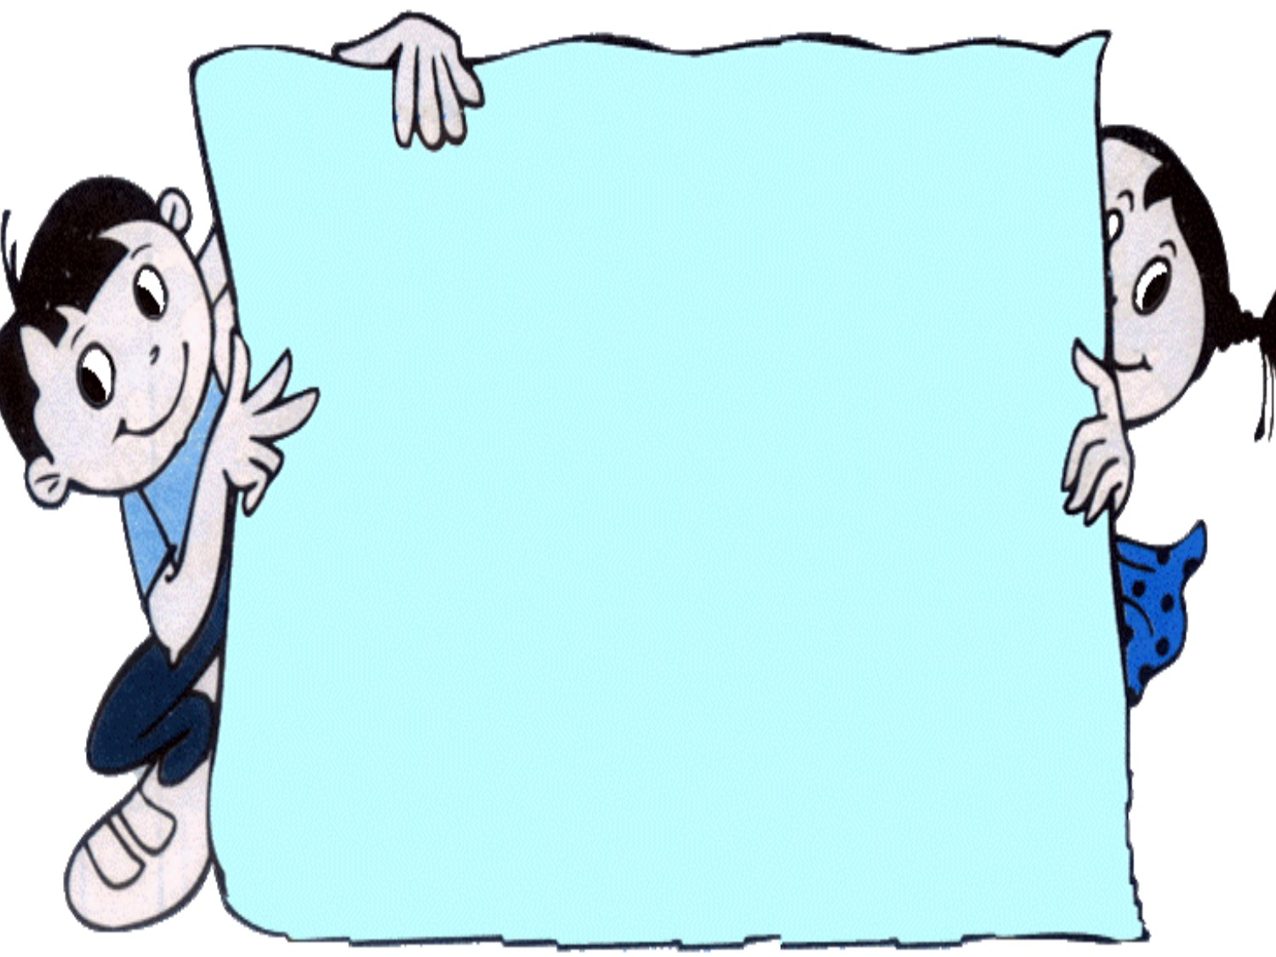
TIẾT 38 - BÀI 34: SỰ ĐỒNG QUY CỦA BA ĐƯỜNG TRUNG TUYẾN, BA ĐƯỜNG PHÂN GIÁC TRONG MỘT TAM GIÁC
(Tiết 1)
Notes:
Ghi tiêu đề

Slide 5


Đường trung tuyến của tam giác
Đoạn thẳng AM nối đỉnh A của tam giác ABC với trung điểm M của cạnh BC, gọi là đường trung tuyến (xuất phát từ đỉnh A hoặc ứng với cạnh BC) của tam giác ABC
- Nhận xét: Mỗi tam giác có 3 đường trung tuyến.
Notes:
Đôi khi, đường thẳng AM cũng được gọi là đường trung tuyến của tam giác ABC

Slide 6

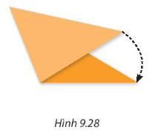
Nhiệm vụ giao về nhà
Hãy lấy một mảnh giấy hình tam giác, gấp giấy đánh dấu trung điểm của các cạnh. Sau đó, gấp giấy để được các nếp gấp đi qua đỉnh và trung điểm của cạnh đối diện
Notes:
Học sinh kiểm tra cặp đôi=> Gọi đại diện một số cặp nêu kết quả
Tình huống: 1.Nếu HS sai yêu cầu về nhà tự gấp lại. 2.Đúng=>Khen thực hiện tốt
GV chỉ hình trên giấy yêu cầu HS quan sát nếp gấp và nhận xét
GV ghi điểm G vào giấy trên bảng=> Điểm G có tính chất gì thì ta tìm hiểu trong hoạt động tiếp theo

Slide 7
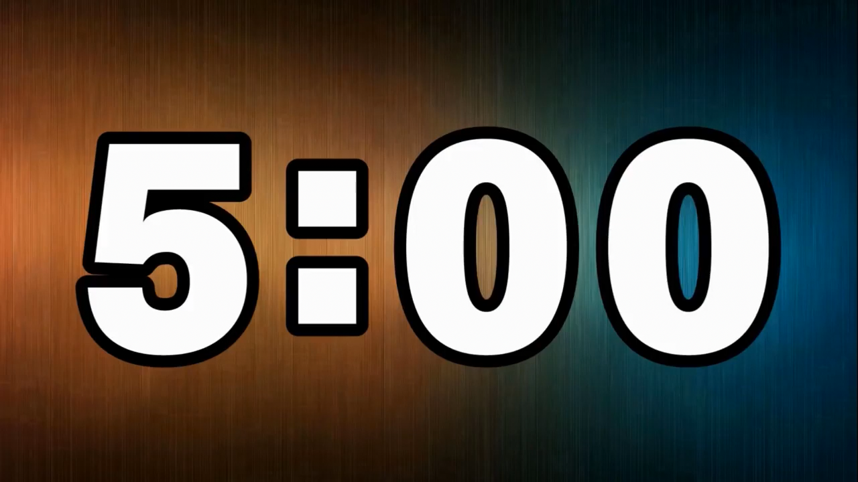

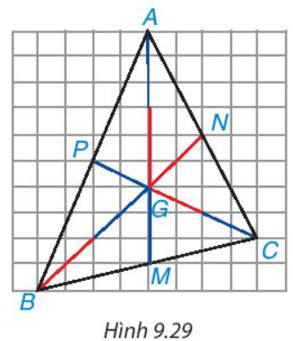

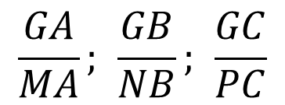
Hoạt động nhóm
1. Trên mảnh giấy kẻ ô vuông, mỗi chiều 10 ô, hãy đếm dòng, đánh dấu các đỉnh A,B,C rồi vẽ tam giác ABC (H.9,29).
2.Vẽ hai đường trung tuyến BN, CP, chúng cắt nhau tại G, tia AG cắt cạnh BC tại M. AM có phải đường trung tuyến của tam giác ABC không ?
3. Hãy xác định và so sánh các tỉ số
$$\frac{GA}{MA}; \frac{GB}{NB}; \frac{GC}{PC}$$
Notes:
Một nhóm trình bày, các HS khác nhận xét, giáo viên chiếu đáp án, biểu điểm

Slide 8
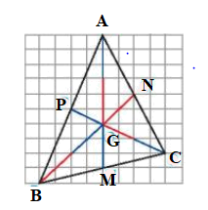

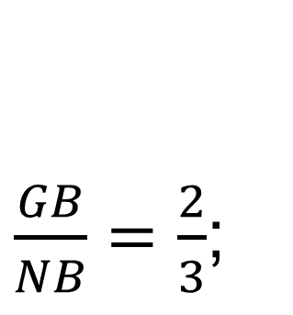
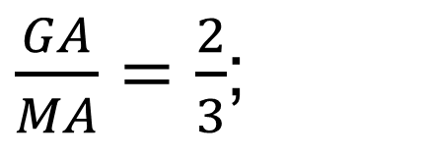
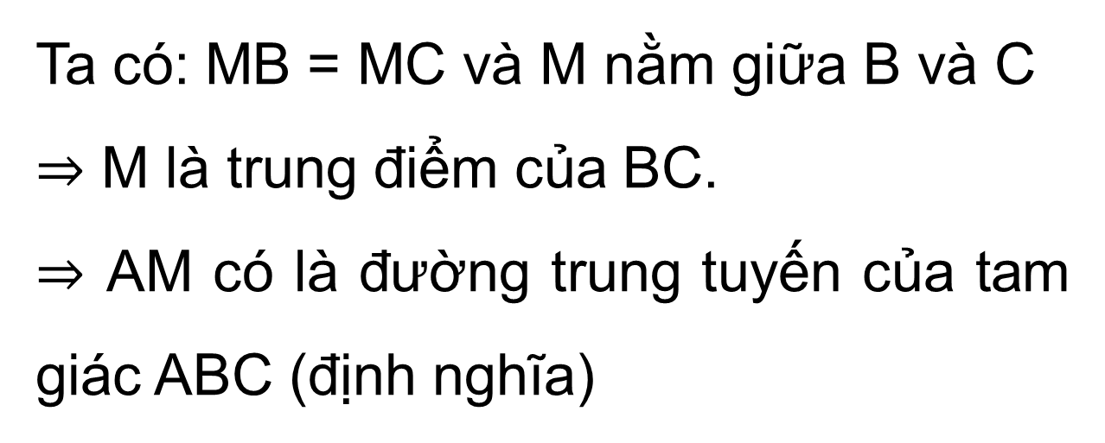

4 điểm
Lời giải
Ta có: MB = MC và M nằm giữa B và C
$⇒$ M là trung điểm của BC.
$⇒$ AM có là đường trung tuyến của tam giác ABC (định nghĩa)
1 điểm
$\frac{GB}{NB}=\frac{2}{3}$;
1 điểm
$$\frac{GC}{PC}=\frac{2}{3}$$
Ta có:
$\frac{GA}{MA}=\frac{2}{3}$;
3 điểm
Hình 9.29
$$⇒\frac{GA}{MA}=\frac{GB}{NB}=\frac{GC}{PC}=\frac{2}{3}$$
1 điểm

Slide 9

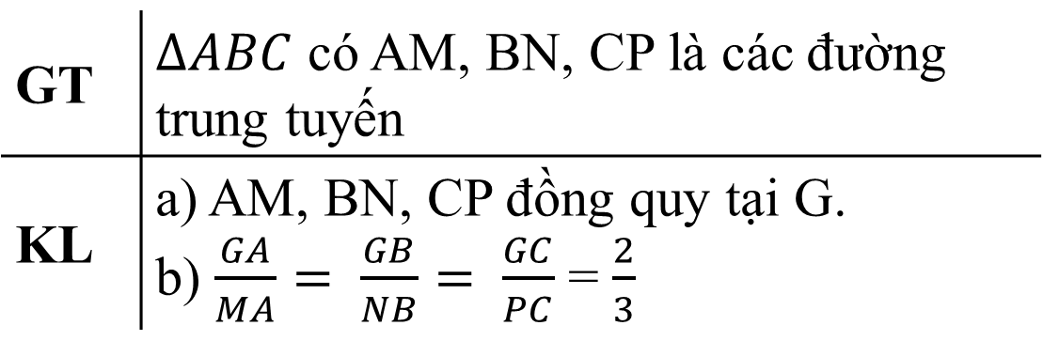
Định lí 1:
Ba đường trung tuyến của một tam giác cùng đi qua một điểm (hay đồng quy tại một điểm). Điểm đó cách mỗi đỉnh một khoảng bằng độ dài đường trung tuyến đi qua đỉnh ấy.
$$\frac{2}{3}$$
GT
KL

Slide 10

Định lí 1:
Ba đường trung tuyến của một tam giác cùng đi qua một điểm (hay đồng quy tại một điểm). Điểm đó cách mỗi đỉnh một khoảng bằng độ dài đường trung tuyến đi qua đỉnh ấy.
$$\frac{2}{3}$$
!
Chú ý: Điểm đồng quy của ba đường trung tuyến gọi là trọng tâm tam giác.

Slide 11
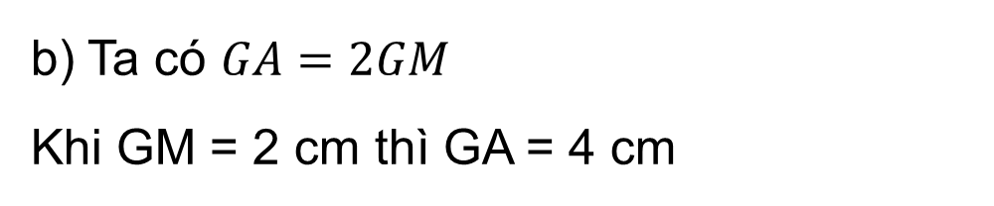
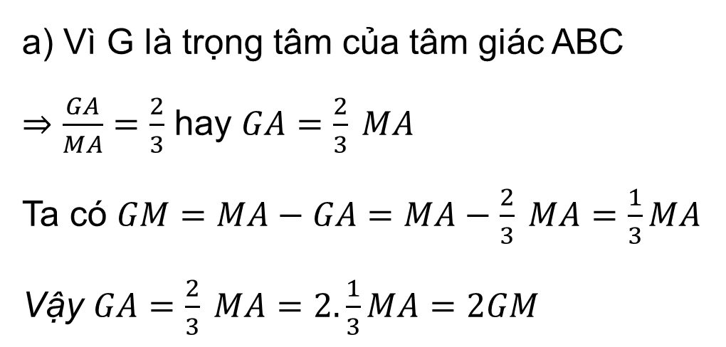
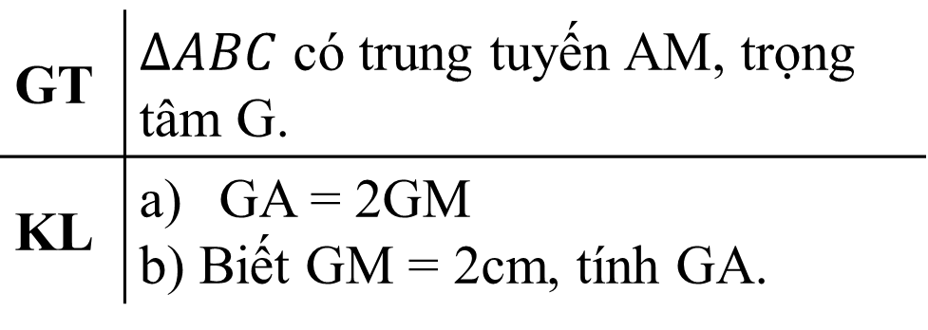
Ví dụ 1
Cho tam giác ABC với AM là trung tuyến và G là trọng tâm tam giác.
a) Chứng minh GA = 2GM.
b) Biết GM = 2 cm, tính GA.
GT
KL | GA = 2GM b) Biết GM = 2cm, tính GA.
a) Vì G là trọng tâm của tâm giác ABC
$⇒\frac{GA}{MA}=\frac{2}{3}$ hay $GA=$ $\frac{2}{3} MA$
Ta có $GM=MA−GA=MA−\frac{2}{3} MA=\frac{1}{3}MA$
Vậy $GA=\frac{2}{3} MA=2.\frac{1}{3}MA=2GM$
b) Ta có $GA=2GM$
Khi GM = 2 cm thì GA = 4 cm
Notes:
Ví dụ 1 SGK/73 cô đã giao cho các con nghiên cứu ở nhà, vận dụng hoàn thành luyện tập 1

Slide 12
Luyện tập 1
Trong tam giác ABC ở Ví dụ 1, cho trung tuyến BN và GN = 1 cm. Tính GB và NB.
Notes:
LT1 cô đã giao cho các con chuẩn bị ở nhà. Thảo luận nhóm bàn thống nhất ý kiến. Sau 2-.3’ gọi học sinh lên bảng

Slide 13




Bài 9.20 (Tr76)
Cho tam giác ABC với hai đường trung tuyến BN, CP và trọng tâm G. Hãy tìm số thích hợp đặt vào dấu ''?'' để được các đẳng thức:
BG = ? BN, CG = ? CP; BG = ? GN, CG = ? GP
Giải
$$BG= …. BN$$
$$CG= …. CP$$
$$BG= …. GN$$
$$CG= …. GP$$
Notes:
Còn 5 phút thì hướng dẫn và giao về nhà

Slide 14




Tranh luận
Tớ tìm trọng tâm của một tam giác bằng cách lấy giao điểm của hai đường trung tuyến.
Tớ còn cách khác nữa cơ.
Các bạn có những cách nào?

Slide 15
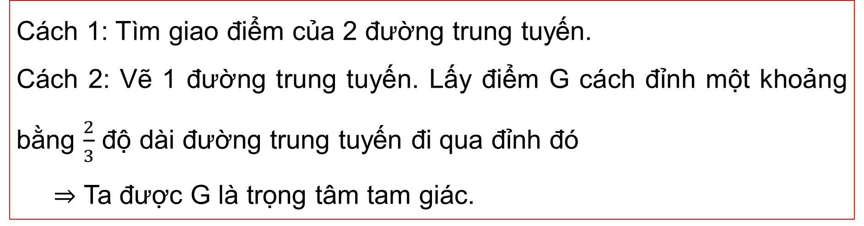
Tranh luận
Cách 1: Tìm giao điểm của 2 đường trung tuyến.
Cách 2: Vẽ 1 đường trung tuyến. Lấy điểm G cách đỉnh một khoảng bằng $\frac{2}{3}$ độ dài đường trung tuyến đi qua đỉnh đó
$⇒$ Ta được G là trọng tâm tam giác.

Slide 16
Vận dụng 1
Trong tình huống mở đầu, người ta chứng minh được G chính là trọng tâm của tam giác ABC. Em hãy cắt một mảnh bìa hình tam giác. Xác định trọng tâm của tam giác và đặt mảnh bia đó lên một đầu bút tại trọng tâm vừa xác định. Quan sát xem mảnh bìa có thăng bằng không.
Notes:
Còn 5 phút thì hướng dẫn và giao về nhà

Slide 17

HƯỚNG DẪN TỰ HỌC Ở NHÀ
1
2
3
  Ghi nhớ khái niệm đường trung tuyến. Định lí về 3 đường trung tuyến trong tam giác.
Làm lại các bài tập đã chữa vào vở bài tập.
Chuẩn bị mục 2 của Bài 34.

Slide 18
- Chuẩn bị mục 2 của Bài 34.
+ Ôn lại tính chất tia phân giác của một góc.
+ Xem lại phần Luyện tập 2 Bài 15 SGK tập 1 trang 75 và Ví dụ 1 trong bài Luyện tập chung sau bài 33 SGK trang 70.
+ Chuẩn bị một tam giác bằng giấy

Slide 19
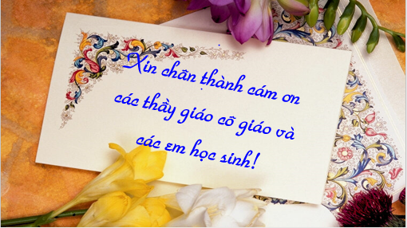


Slide 20
BÀI 34: SỰ ĐỒNG QUY CỦA BA ĐƯỜNG TRUNG TUYẾN, BA ĐƯỜNG PHÂN GIÁC TRONG MỘT TAM GIÁC (Tiết 1)
Bài 9.21 (Tr76)
Chứng minh rằng:
a) Trong một tam giác cân, hai đường trung tuyến ứng với hai cạnh bên là hai đoạn thẳng bằng nhau.
b) Ngược lại, nếu tam giác có hai đường trung tuyến bằng nhau thì tam giác đó cân.

Slide 21
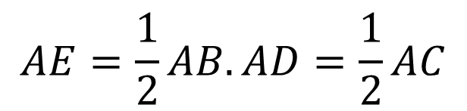
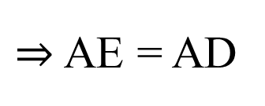
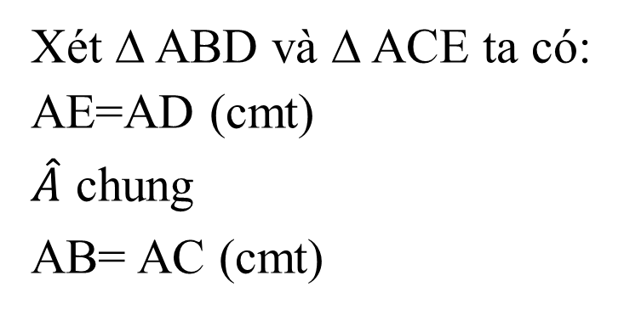
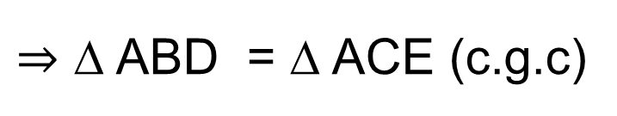
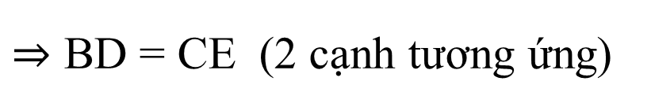
BÀI 34: SỰ ĐỒNG QUY CỦA BA ĐƯỜNG TRUNG TUYẾN, BA ĐƯỜNG PHÂN GIÁC TRONG MỘT TAM GIÁC (Tiết 1)
Bài 9.21 (Tr76)
Giải
a) Ta có: ∆ ABC cân tại A
BD và CE là trung tuyến với E là trung điểm của AB,
D là trung điểm của AC
Có :

Slide 22
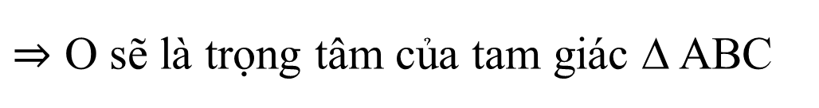
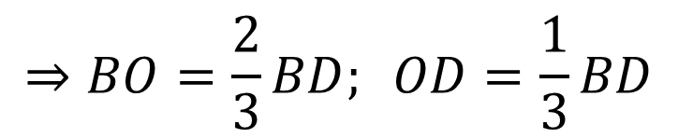
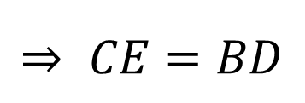
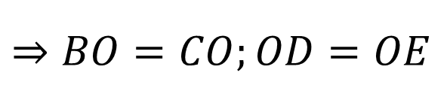
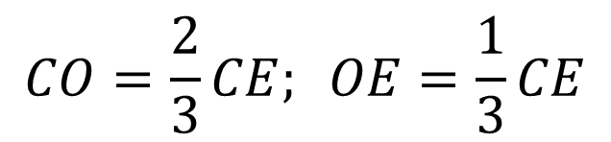
BÀI 34: SỰ ĐỒNG QUY CỦA BA ĐƯỜNG TRUNG TUYẾN, BA ĐƯỜNG PHÂN GIÁC TRONG MỘT TAM GIÁC (Tiết 1)
Bài 9.21 (Tr76)
Giải
b) Gọi O là giao điểm của CE và BD
Ta có: CE và BD là 2 đường trung tuyến

Slide 23
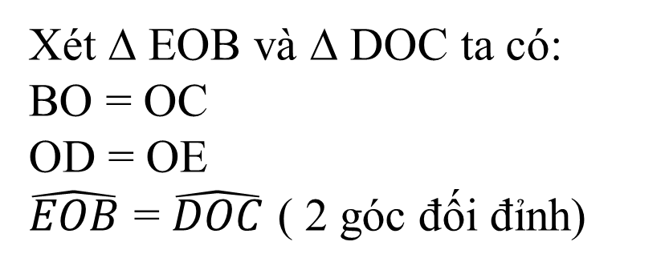
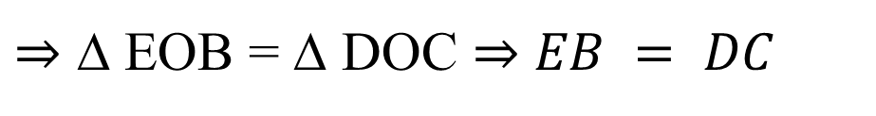
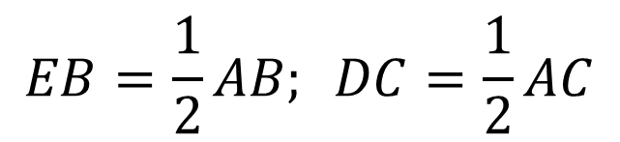

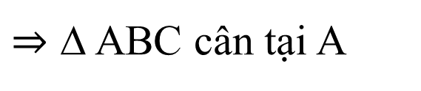
BÀI 34: SỰ ĐỒNG QUY CỦA BA ĐƯỜNG TRUNG TUYẾN, BA ĐƯỜNG PHÂN GIÁC TRONG MỘT TAM GIÁC (Tiết 1)
Bài 9.21 (Tr76)
Giải
Có

Slide 24







Hết giờ
Thời gian còn lại ...
Bắt đầu tính giờ
0
:
0
0
00
59
58
57
56
55
54
53
52
51
50
49
48
47
46
45
44
43
42
41
40
39
38
37
36
35
34
33
32
31
30
29
28
27
26
25
24
23
22
21
20
19
18
17
16
15
14
13
12
11
10
09
08
07
06
05
04
03
02
01
Câu 1: Điểm I là trung điểm của đoạn thẳng AB khi
00
A. Điểm I nằm giữa hai điểm A và B.
B. Điểm I nằm giữa hai điểm A,B và IA = IB.
1 lì xì
C. IA = IB.
D. IA + IB = AB

Slide 25
Hết giờ
Thời gian còn lại ...
Bắt đầu tính giờ
(Chọn câu Sai)
Câu 2: Tam giác ABC có
0
:
0
0
00
59
58
57
56
55
54
53
52
51
50
49
48
47
46
45
44
43
42
41
40
39
38
37
36
35
34
33
32
31
30
29
28
27
26
25
24
23
22
21
20
19
18
17
16
15
14
13
12
11
10
09
08
07
06
05
04
03
02
01
00
A. Đỉnh A có cạnh đối diện là AC.
B. Đỉnh C có cạnh đối diện là AB.
1 lì xì
C. Cạnh BC là cạnh đối diện với đỉnh A.
D. Đỉnh B có cạnh đối diện là AC.

Slide 26
Hết giờ
Thời gian còn lại ...
Bắt đầu tính giờ
0
:
0
0
00
59
58
57
56
55
54
53
52
51
50
49
48
47
46
45
44
43
42
41
40
39
38
37
36
35
34
33
32
31
30
29
28
27
26
25
24
23
22
21
20
19
18
17
16
15
14
13
12
11
10
09
08
07
06
05
04
03
02
01
Câu 3. Cho đoạn thẳng AB = 12 cm, M là trung điểm của đoạn thẳng AB. Độ dài AM là
00
A. 3 cm.
B. 15 cm.
1 tràng pháo tay
C. 20 cm.
D. 6 cm.
Notes:
Sau khi HS chọn được đáp án đúng, GV ấn vào mấy tảng đá góc phải bên dưới màn hình để quay lại slide đầu trò chơi.

Slide 27
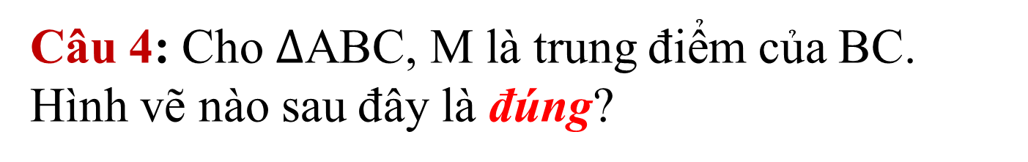
Hết giờ
Thời gian còn lại ...
Bắt đầu tính giờ
0
:
0
0
00
59
58
57
56
55
54
53
52
51
50
49
48
47
46
45
44
43
42
41
40
39
38
37
36
35
34
33
32
31
30
29
28
27
26
25
24
23
22
21
20
19
18
17
16
15
14
13
12
11
10
09
08
07
06
05
04
03
02
01
00
A. Hình 4
B. Hình 2
Điểm 10
C. Hình 3
D. Hình 1

Slide 30
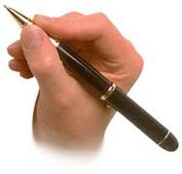


Slide 40
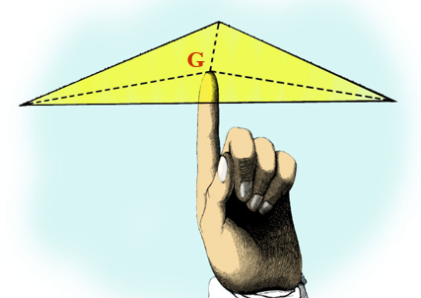
Quan sát hình, theo các em G là điểm nào trong tam giác thì miếng bìa hình tam giác nằm thăng bằng trên ngón tay?

Slide 41


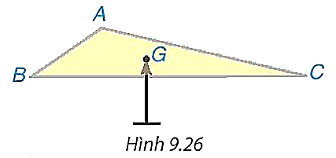

Hình 9.26 mô phỏng một miếng bìa hình tam giác ABC đặt thăng bằng trên giá nhọn tại điểm G.
Điểm đó được xác định như thế nào và có gì đặc biệt?
Notes:
Có 2 hoạt động các con quan sát => nhận xét hiện tượng

